Slide 1
স্বাগতম

Slide 2
শিক্ষক পরিচিতি
আশীষ কুমার দত্ত
প্রধান শিক্ষক
মেরাখোলা সরকারি প্রাথমিক বিদ্যালয়
লামা ,বান্দরবান।

Slide 3
পাঠ পরিচিতি
শ্রেণি : পঞ্চম
বিষয় : প্রাথমিক গণিত
পাঠের শিরোনাম : রম্বস
সময় : ৪০ মিনিট

Slide 4
পাঠের শিখনফল
২৯.১.১ সামন্তরিক, রম্বস, আয়ত ও বর্গের আকৃতি
অনুসারে পৃথক পৃথকভাবে সাজাতে পারবে ।
২৯.৩.১ সামন্তিক, রম্বস, আয়ত ও বর্গের বৈশিষ্ট্য জানবে
এবং এদের পার্থক্য চিহ্নিত করতে পারবে।

Slide 5
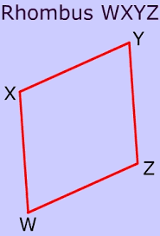
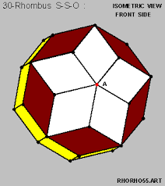
ছবিগুলো দেখ

Slide 6
চল আরও একটি ভিডিওটি দেখি
See the Youtube Link Please..........
https://youtu.be/yezsPH1aruY

Slide 7
তোমার পাঠ্যবইয়ের ১০৬নং পৃষ্ঠা খোল

Slide 8
দলীয় কাজ

Slide 9
শাপলা দল
কাগজ কেটে রম্বস তৈরি করে বাহুগুলোর দৈর্ঘ্য পরিমাপ করবে।

Slide 10
গোলাপ দল

Slide 11
রম্বস

Slide 13
রম্বস একটি বর্গ।
যে চতুর্ভুজের চারটি বাহুর দৈর্ঘ্য সমান তাকে রম্বস বলে।
রম্বসের বিপরীত বাহুরগুলো সমান্তরাল।
রম্বসের বিপরীত কোণগুলো সমান ।

Slide 14
মূল্যায়ন
রম্বস কাকে বলে ?
রম্বস এঁকে বাহুগুলো চিহ্নিত কর।

Slide 15
পরিকল্পিত কাজ
ক) 5 সেন্টিমিটার দৈর্ঘ্য বিশিষ্ট একটি রম্বস এঁকে আনবে

Slide 16
ধন্যবাদ

